Slide 1


Interprofesionalno obrazovanje: modeli koji doprinose poboljšanju zdravlja kroz kontinuirano unapređenje obrazovanja i prakse
Dr sc. Marina Odalović, vanredni profesor
Univerzitet u Beogradu - Farmaceutski fakultet, Beograd,
Katedra za socijalnu farmaciju i farmaceutsko zakonodavstvo,
Beograd, Republika Srbija

Slide 2
Sadržaj
Sistem kvaliteta u visokom obrazovanju
Specifičnosti zahteva za obezbeđenje kvaliteta u obrazovanju zdravstvenih profesionalaca
Iskustveno učenje (experientia education)
Interprofesionalno obrazovanje
Erasmus+ WholeIPE projekat

Slide 3
Sistem kvaliteta u visokom obrazovanju
2006 - Komisija za akreditaciju i proveru kvaliteta (KAPK), u skladu sa Zakonom o VO, kao telo Nacionalnog saveta za VO
2018 - Nacionalno akreditaciono telo (NAT)
Regulatorni okvir za:
- Akreditaciju VŠU i studijskih programa svih nivoa
- Spoljnju proveru kvaliteta i samovrednovanje

Slide 4
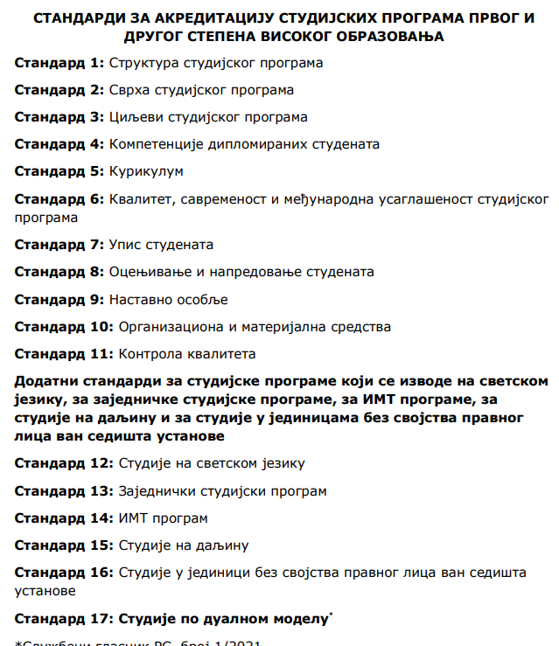
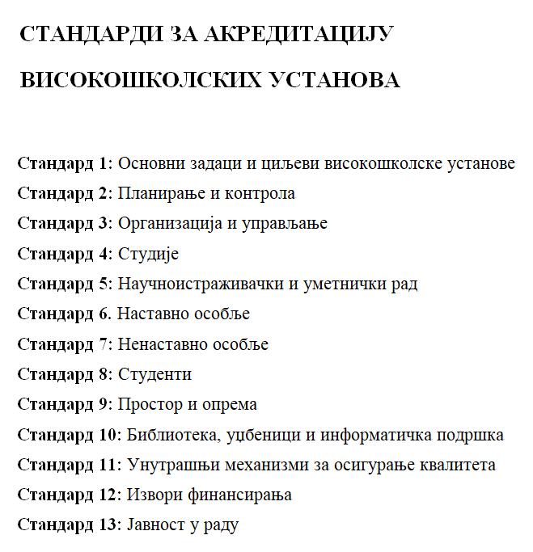
Primeri standarda, RS

Slide 5

Pharmaceutical Society of Ireland
Standard 1: Strategy
Standard 2: Leadership, Organisation and Governance
Standard 3: Resources
Standard 4: Curriculum - Structure and Evaluation
Standard 5: Curriculum - Teaching, Learning and Assessment
Standard 6: Quality Assurance and Enhancement
Standard 7: Students
Appendix A Indicative Syllabus:
Patients, Health care systems and the roles of professionals, wider context, Human and Veterinary Medicines: drug action, the drug substance, the medicinal product

Slide 6
PSI, 2024: Zahtevi za interprofesionalnim aktivnostima tokom studija
Standard 1. Strategy: Provides structured experience of interprofessional learning to facilitate teamwork in enhancing patient care.
Standard 2. Leadership, Organisation and Governance: The HEI must support the development of suitable relationships between the School and other academic and service units of the HEI for instruction, research, practice-based and interprofessional learning. External relationships or collaborations with the pharmacy profession must be facilitated to foster the School’s teaching, learning and research capabilities. The School should have access to, and arrangements with HEI affiliated and other healthcare facilities in support of the practice-based and interprofessional learning needs of the Professional Degree Programme
Standard 5. Curriculum - Teaching, Learning and Assessment: interprofessional collaboration with students of other healthcare professions in all stages of the Professional Degree Programme, interprofessional teamworking and leadership skills.

Slide 7
Framework for Action on Interprofessional Education & Collaborative Practice – SZO, 2010
Interprofesionalno obrazovanje – kada studenti dve ili više profesija uče jedni o drugima, jedni od drugih i jedni sa drugima kako bi omogućili efikasnu saradnju i poboljšali zdravstvenih ishoda kod pacijenata!
- Neophodan preduslov za uspešnu kolaborativnu praksu i integrisanu zdravstvenu zaštiu!

Slide 8
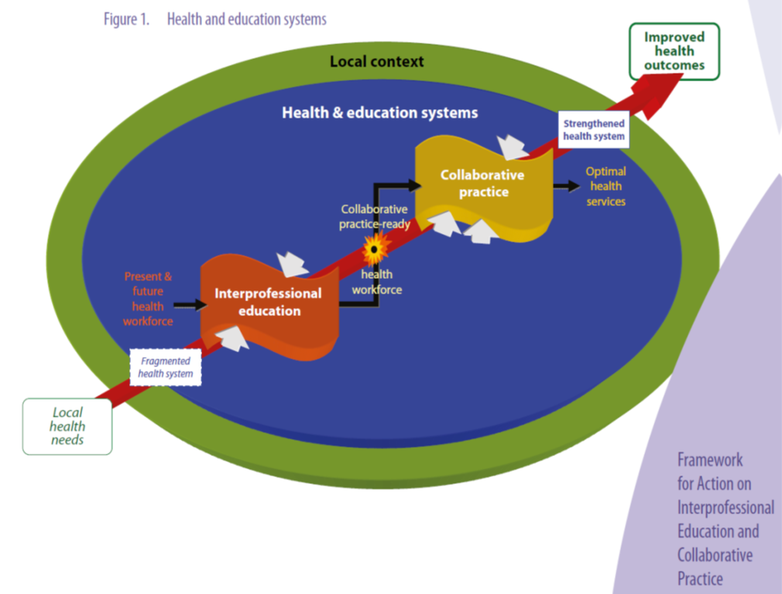
Framework for Action on Interprofessional Education & Collaborative Practice – SZO, 2010
U svakom zdravstvenom sistemu, neophodne su tri mere za promociju i implementaciju koncepta SZO:
Kontekstualizacija
Posvećenost
Pozitivan i pobednički duh

Slide 9
Zakon o regulisanim profesijama, 2019
Direktiva EU, 2005/2013: medicina, stomatologija, farmacija, sestrinstvo, arhitektura
Zahtevi u pogledu: trajanja studija, obaveznih sadržaja, određenih formi nastave
Didaktički kurikulum (teorijska i praktična nastava na fakultetu)
Iskustveno učenje: učenje kroz rad i direktno iskustvo koje olakšava učenje, bolje razumevanje naučenog, usvajanja novih znanja i sticanje veština
Po završetku studija: „ready for practice“ ili „ready for residency“

Slide 10
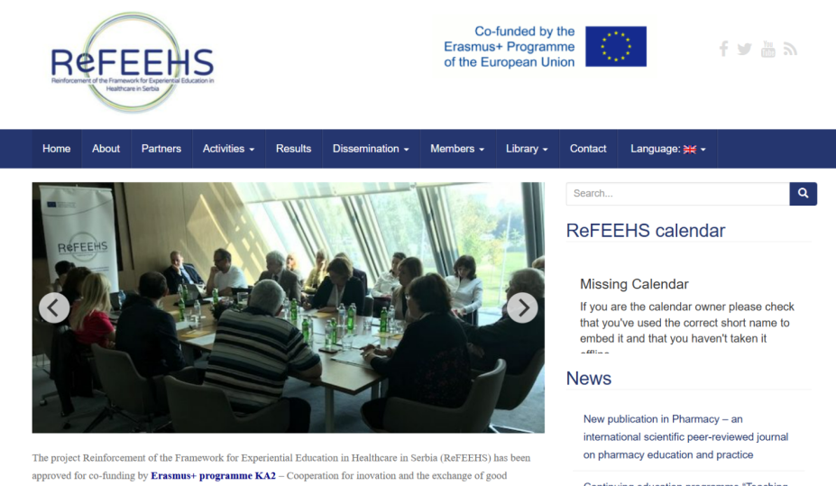
ReFEEHS projekat (2015-2018):
Ciljevi:
Unapređenje i razvoj nastavnih planova i programa za obrazovanje zdravstvenih radnika, zasnovano na praktičnom iskustvu u realnom radnom okruženju.
Razvoj zajedničkih nastavnih planova i programa za interprofesionalno obrazovanje različitih profila zdravstvenih stručnjaka.
Razvoj programa za tercijarno obrazovanje i unapređenje nastavničkih kompetencija nastavnika fakulteta i mentora iz prakse.

Slide 11

LEARNING AND WORKING TOGETHER
FOR IMPROVED HEALTHCARE OUTCOMES –
STRENGTHENING INTERPROFESSIONAL EDUCATION
UČENJE I ZAJEDNIČKI RAD U CILJU POBOLJŠANJA ZDRAVSTVENIH ISHODA –
JAČANJE INTERPROFESIONALNOG OBRAZOVANJA
WhoLeIPE

Slide 12
Ključne informacije
WhoLeIPE

Slide 13




Konzorcijum
Univerzitet u Beogradu, koordinator: Farmaceutski fakultet, Medicinski fakultet, Stomatološki fakultet
Triniti koledž Dablin, Dablin, Republika Irska
Medicinski univerzitet u Poznanu, Poznan, Poljska
Trajanje projekta: 3 godine (01/12/2024 - 30/11/2027)
Program: Erasmus+ (Partnerstvo za saradnju u visokom obrazovanju)

Slide 14


Opšti cilj projekta
Unapređenje interprofesionalnog obrazovanja
i
interprofesionalne kolaborativne prakse
kao osnova za razvoj sveobuhvatnog, koordinisanog i otpornog zdravstvenog sistema zasnovanog na integrisanoj zdravstvenoj zaštiti usmerenog na poboljšanje zdravstvenih ishoda kod pacijenata.

Slide 15


Projektne aktivnosti
Razvoj i implementacija inovativnih nastavnih programa i metoda učenja za studente medicinskih nauka, zdravstvene profesionalce i akademsko osoblje i mentore iz prakse angažovano u interprofesionalnom obrazovanju;
Priprema i objavljivanje relevantnih pratećih materijala i edukativnih resursa u oblasti interprofesionalnog obrazovanja i integrisane zdravstvene zaštite;
Razvoj svesti o značaju interprofesionalnog obrazovanja, kolaborativne prakse i integrisane zdravstvene za unapređenje ishoda lečenja među različitim zainteresovanim stranama.

Slide 16
Preduslovi za uspešno IPE, relevantne procese i uspešne ishode
Mikro nivo
Faktori u vezi sa podučavanjem
Faktori u vezi za učenjem
Kontekst u kom se ostvaruje učenje
Fakultet – VŠU
Socijalizacija
Mezo nivo
Institucionalni faktori
Lideršip i resursi
Administrativni procesi
Makro nivo
- Politička i institucionalna podrška
Ivy Oandasan & Scott Reeves (2005) Key elements of interprofessional education. Part 2: Factors, processes and outcomes, Journal of Interprofessional Care, 19:sup1, 39-48.

Slide 17



Pridružite nam se:
Instagram LinkedIn www.wholeipe.com

Slide 18

Hvala na pažnji!

